Slide 1
RIOLERINGS- EN WEGENISWERKEN ANTWERPSESTEENWEG Voorbereidende nutswerken verplaatsen toevoerleiding drinkwater

Slide 2
Wie is wie?
Lieve Truyman – Schepen Openbare Werken en Mobiliteit
Hugo Maes – Schepen Technische Dienst en Onderhoudswerken
Wim Verhelst – Projectmanager Aquafin - Riopact
Eemans Firmin – Projectleider De Watergroep
Dimitri Stevens – Toezichter De Watergroep
Jacques van Boven – Projectleider Verbraeken Infra
Johan Elewaut – Ambtelijk aanspreekpunt

Slide 3
Welke werken en waarom?
Er dient nieuwe riolering in de Antwerpsesteenweg aangelegd te worden.
Tegelijk zal het straatbeeld verfraaid en de verkeersafwikkeling veiliger gemaakt worden.
Verschillende nutsbedrijven maken van deze werken gebruik om hun leidingnetwerken te optimaliseren.
De werken gebeuren in verschillende fasen en deelfasen.
Deze voorbereidende fase betreft het verplaatsen van de distributieleiding van het drinkwater naar de B.A. Heymanstraat.
De werken zullen hinder met zich meebrengen, ook voor het verkeer. De verkeerssituatie wordt aangepast per fase/deelfase van de werken en dit in samenspraak met de gemeente en de politie.

Slide 4
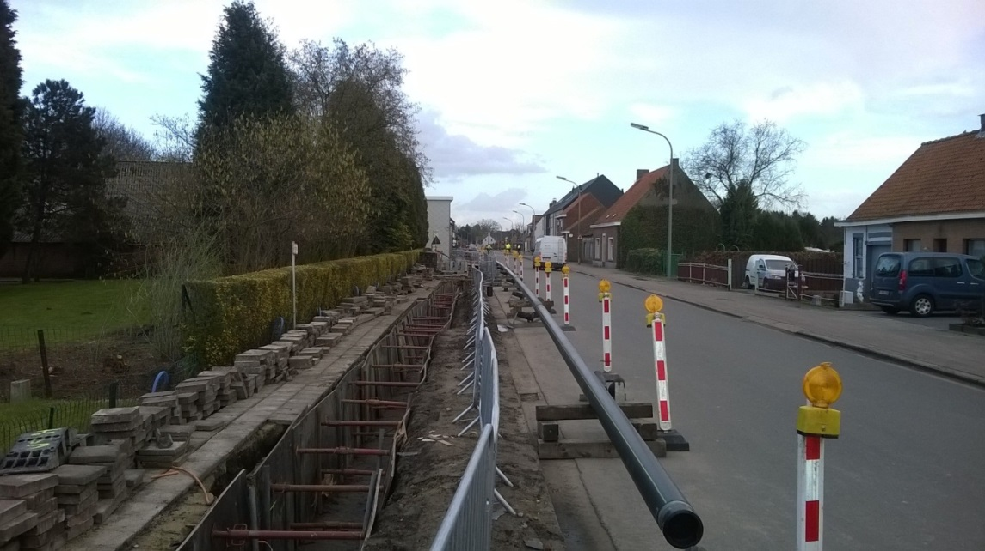
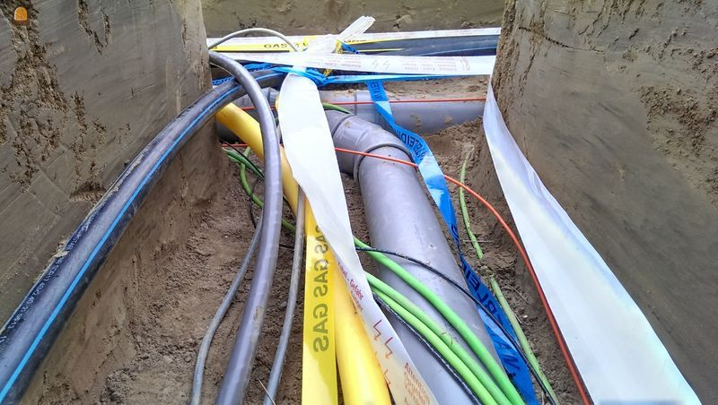
Wat is synergie?
De verschillende nutsmaatschappijen die betrokken zijn bij dit project groeperen hun werkzaamheden zo veel mogelijk, waardoor de efficiëntie verhoogt en de hinder voor de burger tot een minimum wordt beperkt.

Slide 5
Waar werken wij?
Ruisstraat
B.A. Heymanstraat
Polderstraat
Roomakkerwegel
Antwerpsesteenweg

Slide 6
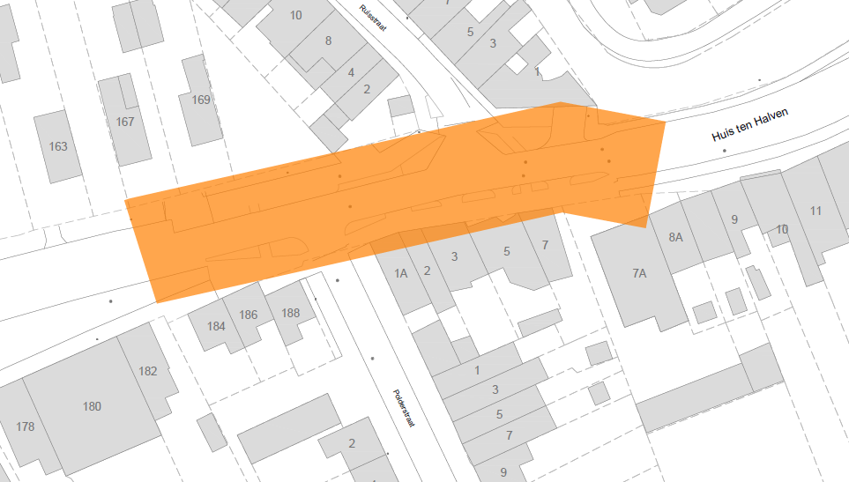
Fase 1 Kruispunt Burgemeester Achiel Heymanstraat/Polderstraat/Ruisstraat/Huis ten Halven
Ruisstraat
Huis ten Halven
B.A. Heymanstraat
Polderstraat

Slide 7
Fase 1: timing en verkeerssituatie Kruispunt Burgemeester Achiel Heymanstraat/Polderstraat/Ruisstraat/Huis ten Halven
Duurtijd: 10 werkdagen
Van 11/01/2021 tot ± 22/01/2021 zonder weerverlet en/of extra coronamaatregelen
Kruispunt wordt volledig afgesloten uitgezonderd voor fietsers en voetgangers
Verkeer komende van en naar Tielrode wordt in beide rijrichtingen omgeleid via de N41 – E17 – N16
De Lijn volgt eveneens deze omleiding
De werfleider is elke dag aanwezig op de werf als aanspreekpunt

Slide 8
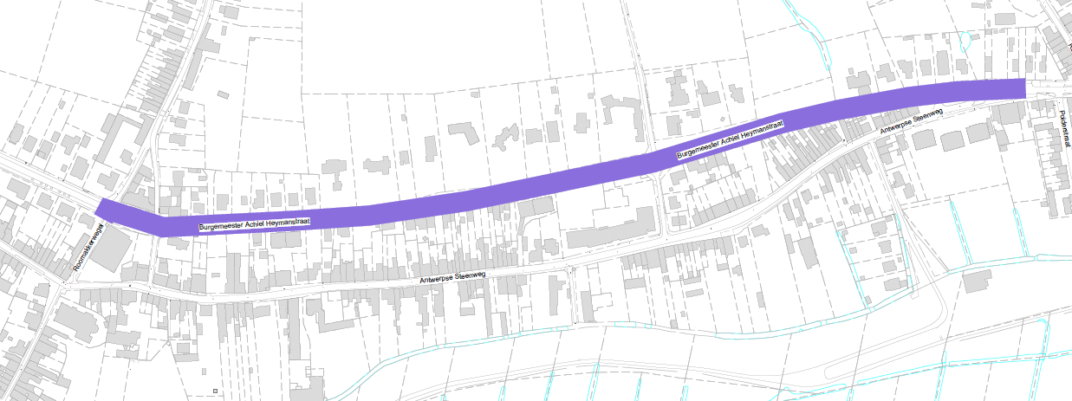
Fase 2 Burgemeester Achiel Heymanstraat tussen Roomakkerwegel en de Antwerpsesteenweg
B.A. Heymanstraat

Slide 9
Fase 2: timing en verkeerssituatie Burgemeester Achiel Heymanstraat tussen Antwerpsesteenweg en Roomakkerwegel
Duurtijd fase 2: 50 werkdagen
Van + 25/01/2021 tot + 02/04/2021 zonder weerverlet en/of extra coronamaatregelen
Verkeer mogelijk op 1 rijbaan
Gemotoriseerd verkeer wordt beurtelings geregeld via werfverkeerslichten
De werfzone met werfverkeerslichten omvat telkens een zone van 80 m en schuift naargelang de vordering van de werken op in de richting van de Roomakkerwegel
Fietsers komende van Elversele richting Temse volgen de aangeduide omleiding via de Genstraat – Antwerpsesteenweg
Fietsers komende van Temse richting Elversele blijven op de B.A. Heymanstraat
De werfleider is elke dag aanwezig op de werf als aanspreekpunt

Slide 10
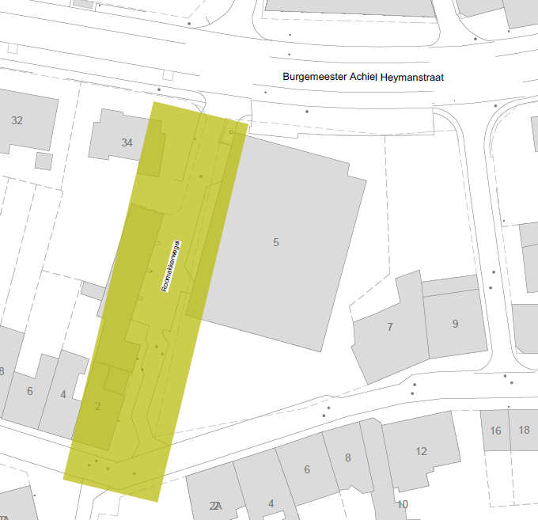
Fase 3 Roomakkerwegel
Roomakkerwegel

Slide 11
Fase 3: timing en verkeerssituatie Roomakkerwegel
Duurtijd fase 3: 10 werkdagen
Van ± 12/04/2021 tot ± 23/04/2021 zonder weerverlet en/of extra coronamaatregelen
De Roomakkerwegel wordt volledig afgesloten uitgezonderd voor fietsers en voetgangers
Gemotoriseerd verkeer langs beide richtingen op de B.A. Heymanstraat is mogelijk
Omleiding voor de fietsers blijft zoals bij fase 2
De werfleider is elke dag aanwezig op de werf als aanspreekpunt

Slide 12
Fase 4 Herstel fietspad Burgemeester Achiel Heymanstraat tussen Roomakkerwegel en de Antwerpsesteenweg inclusief koppelingen
Antwerpsesteenweg
Roomakkerwegel
Aanduiding locatie koppeling

Slide 13
Fase 4: timing en verkeerssituatie Herstel fietspad Burgemeester Achiel Heymanstraat tussen Roomakkerwegel en de Antwerpsesteenweg inclusief koppelingen
Duurtijd: 10 werkdagen
Van ± 26/04/2021 tot ± 07/05/2021 zonder weerverlet en/of coronamaatregelen
Gemotoriseerd verkeer langs beide richtingen op de B.A. Heymanstraat is mogelijk
Omleiding voor de fietsers blijft zoals bij fase 2
De werfleider is elke dag aanwezig op de werf als aanspreekpunt

Slide 14
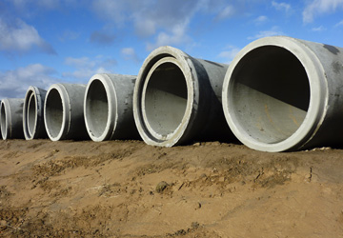
Koppeling
Het koppelen van de nieuwe leidingen aan de bestaande leidingen zal onderbrekingen van de nutsvoorzieningen tot gevolg hebben. Deze worden vooraf aangekondigd zodat inwoners de nodige regelingen kunnen treffen
18
Notes:
We moeten binnen zijn om te meten

Slide 15
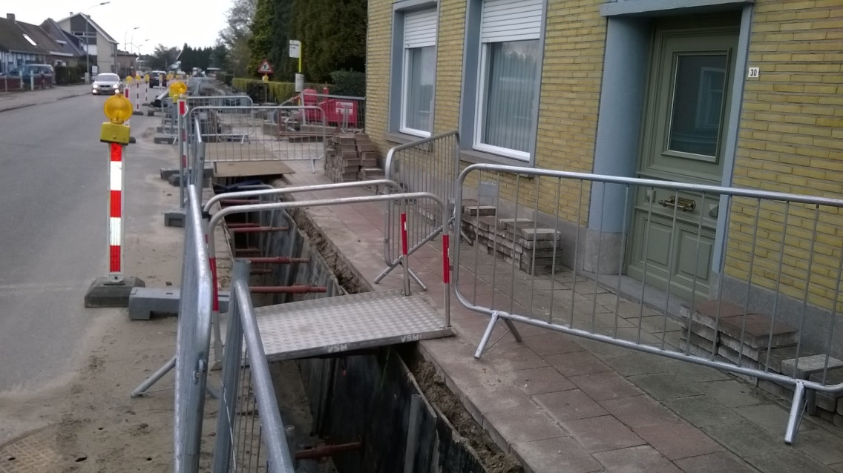
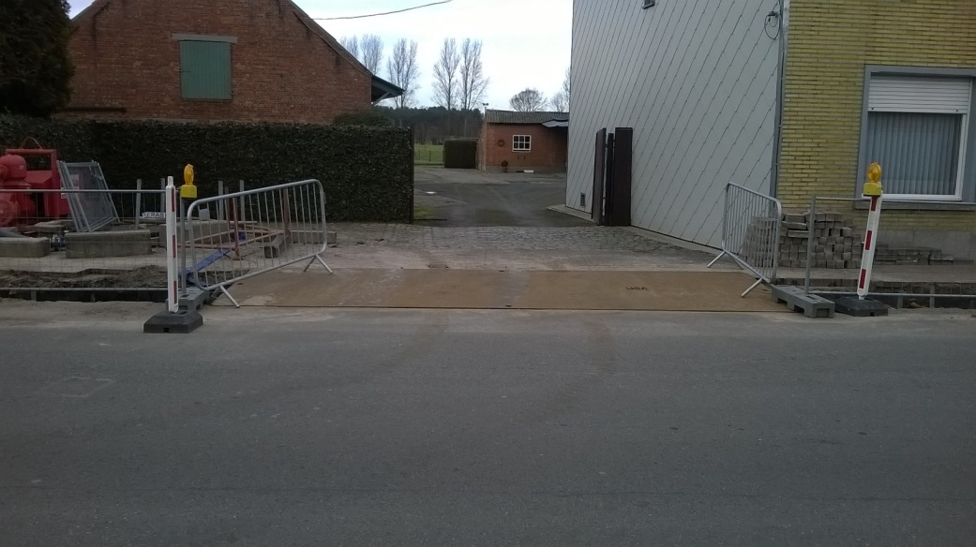
Bereikbaarheid?
Soms zal het wat moeilijker zijn om aan je woning te raken. We doen er echter alles aan om de hinder waar mogelijk te beperken.
Af en toe zal je met de auto niet tot bij je oprit of je garage kunnen. De aannemer laat dit vooraf weten.
Loopbrugje naar voordeur
Rijplaten voor oprit

Slide 16
Veiligheid
Om de veiligheidsrisico’s voor jou en de mensen die de werken uitvoeren te beperken, nemen we een hele reeks maatregelen maar we hebben hierbij ook jouw hulp nodig:
Respecteer de werfsignalisatie, de afsluitingen en de verkeersregels
Maak steeds oogcontact met de bestuurder van een werfvoertuig bij het kruisen of inhalen ervan, alleen zo ben je zeker dat hij of zij je gezien heeft

Slide 17
Contactgegevens
Aannemer Verbraeken Infra
Algemene communicatie:
Jenny Jacobs – 0470 20 30 27
jenny.jacobs@verbraeken-infra.eu
Werfleider:
Jacques van Boven – 0496 59 29 04
jacques.van.boven@verbraeken-infra.eu
Riopact
Alle info over deze werken vind je op www.aquafin.be. Klik op Particulieren. In de rubriek Waar we werken vul je projectnummer TEM3022 in op het gelijknamige tabblad op de kaart.
De Watergroep
Firmin Eemans, projectleider firmin.eemans@dewatergroep.be
Dimitri Stevens, toezicht dimitri.stevens@dewatergroep.be
Gemeente Temse
Lieve Truyman, schepen van Openbare Werken
Hugo Maes, schepen van Technische Dienst en Onderhoudswerken
Johan Elewaut, ambtelijk aanspreekpunt
johan.elewaut@temse.be – 03 710 12 69
Alle vragen en opmerkingen:
werkenantwerpsesteenweg@temse.be

